Slide 1

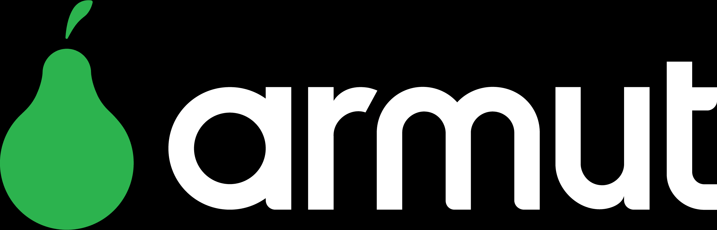
DATATHON
07.03.2021
1

Slide 2
İÇERİK 1- Biz kimiz? 2- Problem tanımı 3- Yarışmada ilerleme 3.1- Veriyi inceleme ve anlama 3.2- Öznitelik seçimi ve yeni öznitelikler 3.3- Veriyi uygun hale getirme 3.4- Sampling & Weights 3.5- Model 4- Tahminleme nasıl işimize yarar? 5- Soru-Cevap 6- Bitiş
2

Slide 3
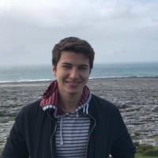
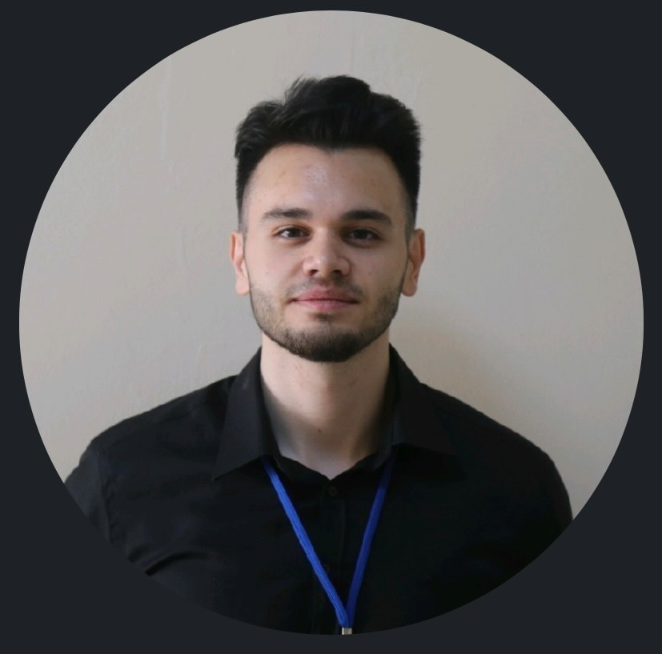
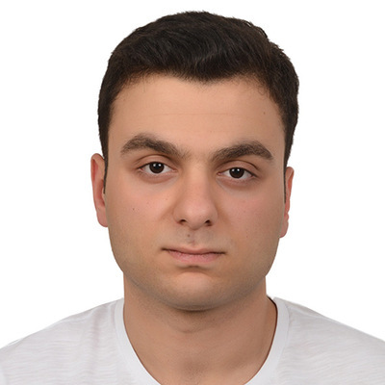


Alper Temel Bilgisayar Mühendisliği 3. Sınıf Öğrencisi
Kekhosta kimdir
Semih Demir Bilgisayar Mühendisliği 3. Sınıf Öğrencisi
Doğukan Ali Gündoğan Bilgisayar Mühendisliği 3. Sınıf Öğrencisi
3

Slide 4
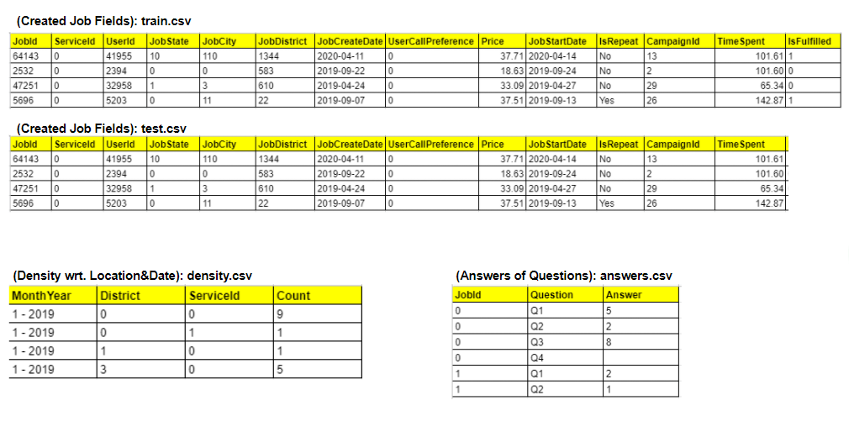
Problem tanımı
4

Slide 5
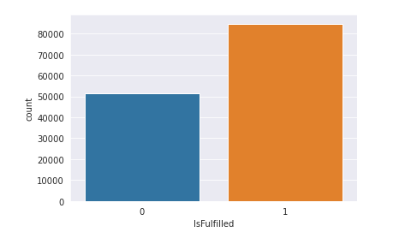
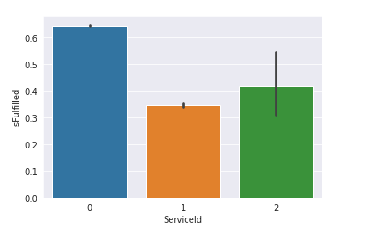
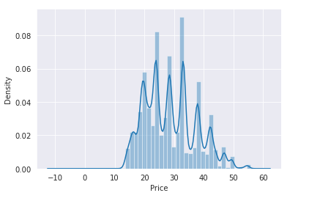
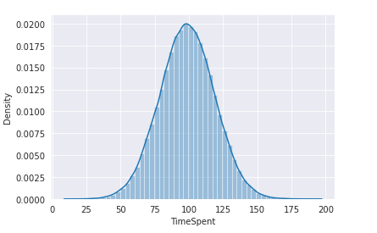
Veriyi inceleme ve anlama
-Imbalance
-Veri dağılımların kontrol edilmesi
-Verileri doğrulama
- Price < 0
- Startdate < Createdate
5

Slide 6
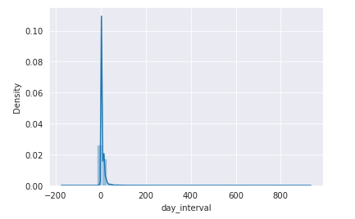
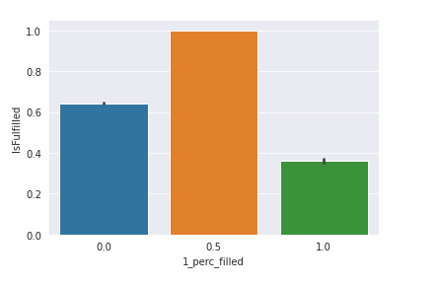
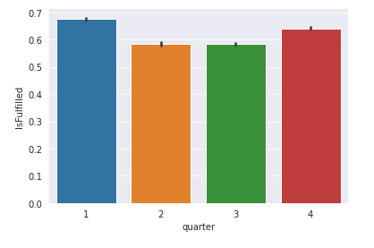
Öznitelik seçimi ve yeni öznitelikler
Day interval: JobStartDate – JobCreateDate
Percentage filled: Müşteri soruların yüzde kaçını cevapladı
Quarter: Tarihler mevsimlere göre gruplandırıldı
6

Slide 7
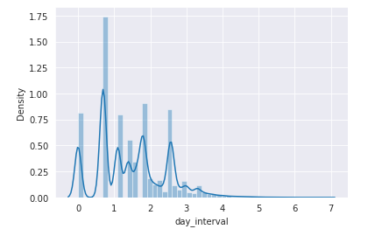
Veriyi uygun hale getirme
JobState, JobCity, JobDistrict: En yüksek olan 20 tanesi seçildi
Sayısal dağılımlar üzerinde skewness azaltılımı yapıldı
Log
7

Slide 8
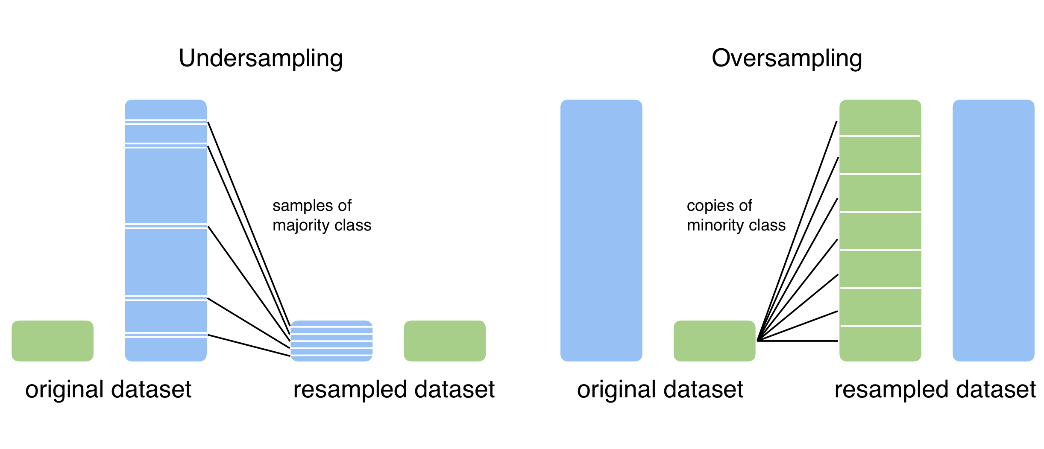
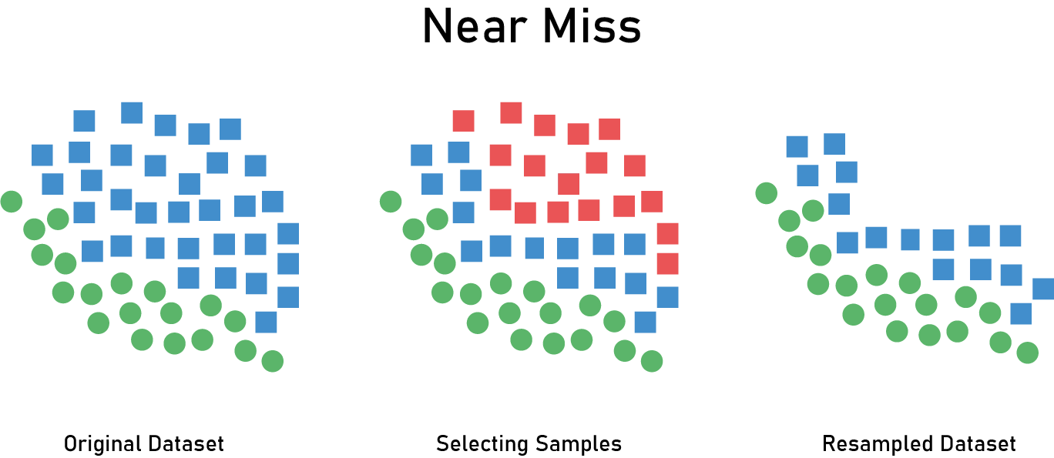
Sampling & Weights
- RandomOverSampling, RandomUnderSampling, NearMiss gibi teknikler denendi
- Modele weights vererek denendi, penalty uygulandı
8

Slide 9

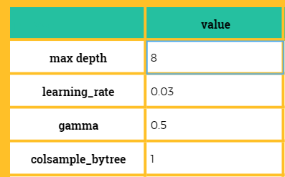
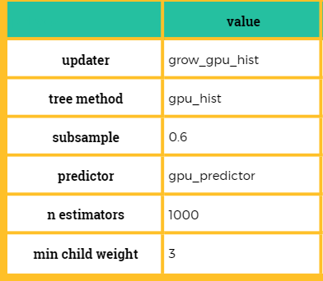
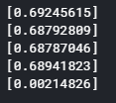
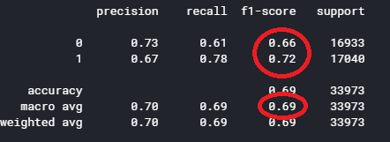
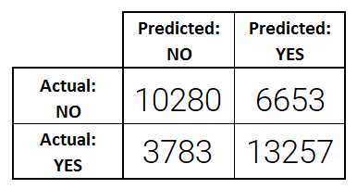
Model
Best Params
CV Scores
Tree based
GPU
Handling
Imbalance dataset
Classification Report
Confusion Matrix
9

Slide 10
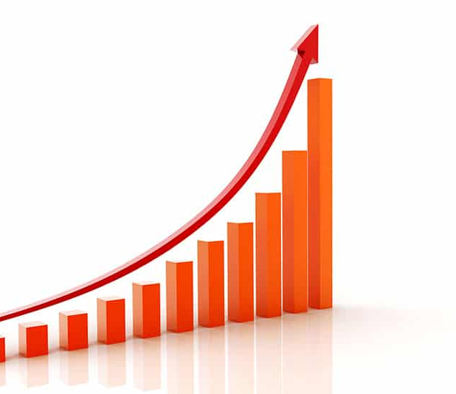
Tahminleme nasıl işimize yarar?
- Neden iş tamamlanmadı sorularının cevabını
- Kullanıcıdan alınan bilgilerin işin tamamlanmasında ne kadar etkisi olduğu
- Daha fazla iş tamamlamasını nasıl sağlayabiliriz
10

Slide 11

SORU-CEVAP
11

Slide 12
TEŞEKKÜRLER
12

